Slide 1
8.3 뉴럴 스타일 트랜스퍼
1
콘텐츠 손실
2
스타일 손실
3
케라스에서 뉴럴 스타일 트랜스퍼 구현하기

Slide 2
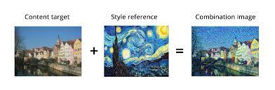
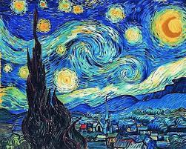
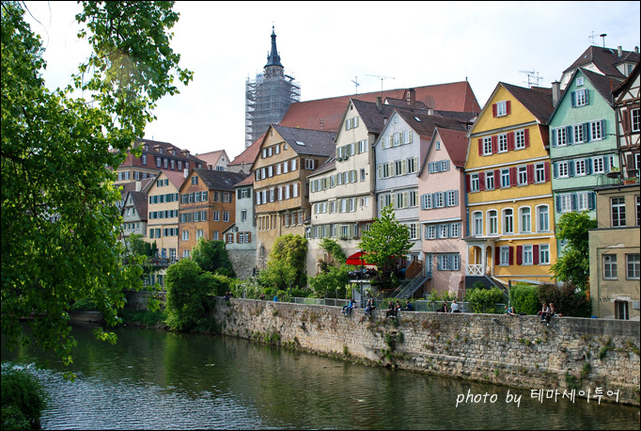
Part 0,
8.3 뉴럴 스타일 트랜스퍼
딥러닝을 사용하여 이미지를 변경
타깃 콘텐츠
보존
참조 스타일
이미지 조합
적용
스타일
콘텐츠
질감, 색깔, 이미지
시각요소
고수준의 대형 구조

Slide 3

콘텐츠 손실
Part 1,

Slide 4

Part1 ,
8.3.1 콘텐츠 손실
전역적, 추상적
하위층
(국부적인 정보)
상위층
(전역적인 정보)
타깃 이미지
상위층의 활성화 계산
생성된 이미지
사전 훈련된 컨브넷
콘텐츠 손실
→ 두 값 사이의 L2 노름

Slide 5
스타일 손실
Part 2,

Slide 6
Part2 ,
8.3.2 스타일 손실
여러층 사용
모든 스타일
그람 행렬
컨브넷의 여러 층 사용
참조 이미지에서 컨브넷이 추출한 모든 크기의 스타일
활성화 출력의 그람 행렬을 스타일 손실로 사용
층의 특성 맵들의 내적
스타일 참조 이미지
활성화 계산
생성된 이미지
사전 훈련된 컨브넷
스타일 손실
→그 안에 내제된 상관관계를 비슷하게 보존하는 것이 목적

Slide 7
Part2 ,
8.3.2 스타일 손실
타깃 콘텐츠
참조 스타일
이미지 조합
콘텐츠 보존
스타일 보존
타깃 콘텐츠 – 생성된 이미지
상위층의 활성화를 비슷하게 유지
저수준 층 – 고수준 층
활성화 안에 상관관계를 비슷하게 유지
텍스쳐

Slide 8
케라스에서 뉴럴스타일
트랜스퍼 구현하기
Part 3,

Slide 9
Part 3,
8.3.3 케라스에서 뉴럴 스타일 트랜스퍼 구현하기
VGG19
VGG16
합성곱 층 3개
타깃 콘텐츠
참조 스타일
이미지 조합
1
VGG19의 층 활성화를 동시에 계산하는 네트워크설정
2
세 이미지에서 계산한 층 활성화를 사용 → 손실 함수 정의
3
손실 함수를 최소화 할 경사 하강법 설정

Slide 10
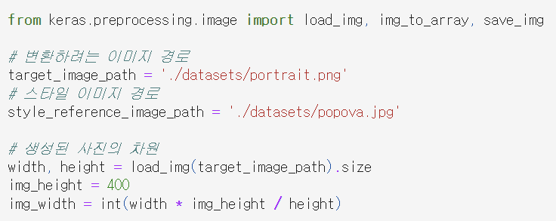
Part 3,
8.3.3 케라스에서 뉴럴 스타일 트랜스퍼 구현하기
스타일 참조 이미지, 타겟 이미지의 경로 정의

Slide 11
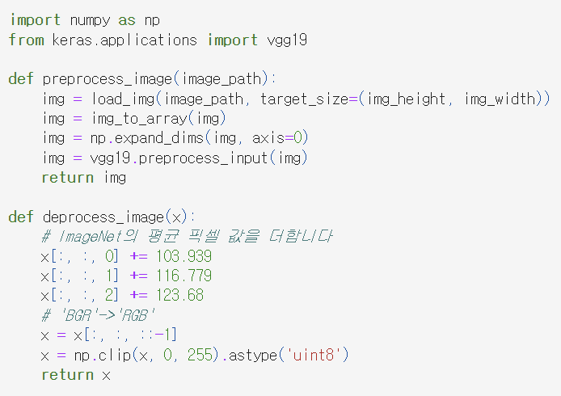
Part 3,
8.3.3 케라스에서 뉴럴 스타일 트랜스퍼 구현하기
유틸리티 함수 정의

Slide 12
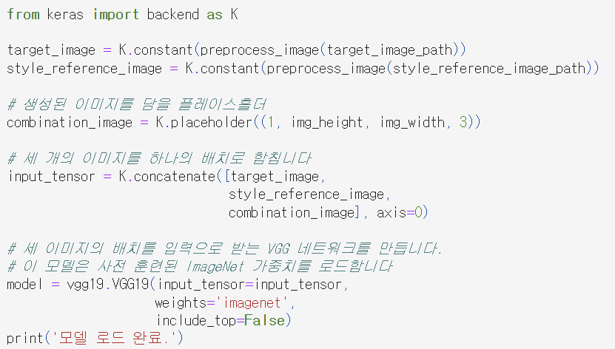
Part 3,
8.3.3 케라스에서 뉴럴 스타일 트랜스퍼 구현하기
VGG19 네트워크 설정

Slide 13

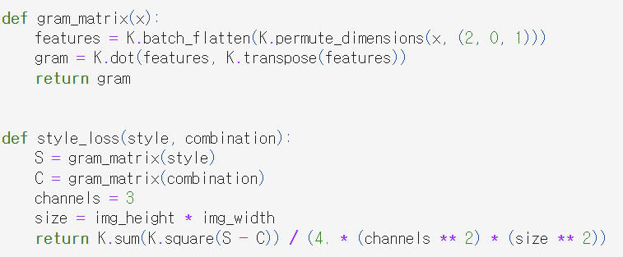
Part 3,
8.3.3 케라스에서 뉴럴 스타일 트랜스퍼 구현하기
콘텐츠 손실
스타일 손실

Slide 14
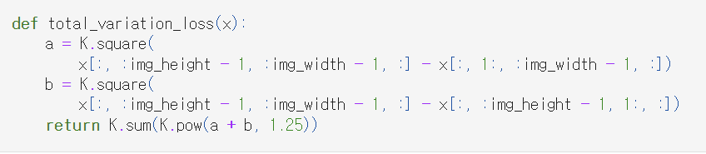
Part 3,
8.3.3 케라스에서 뉴럴 스타일 트랜스퍼 구현하기
총 변위 손실 손실
픽셀을 사용하여 계산
공간적인 연속성
규제 항

Slide 15
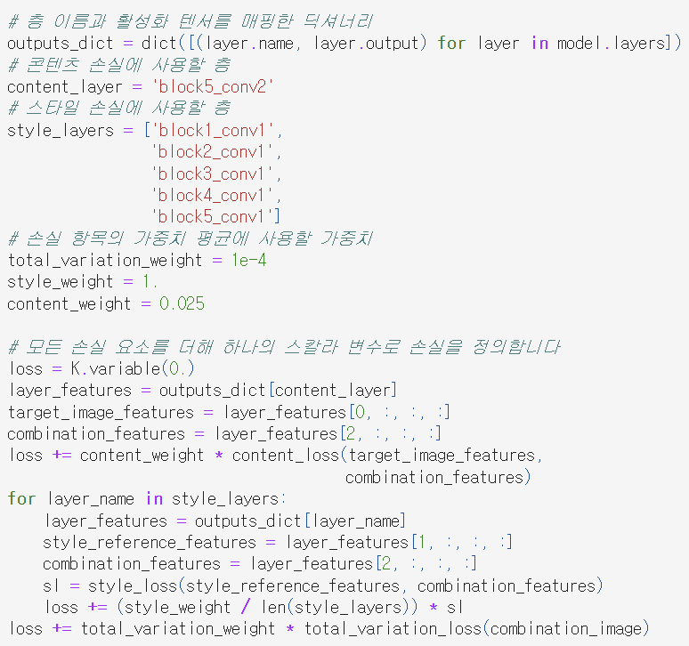
Part 3,
최소화할 최종 손실 정의

Slide 16
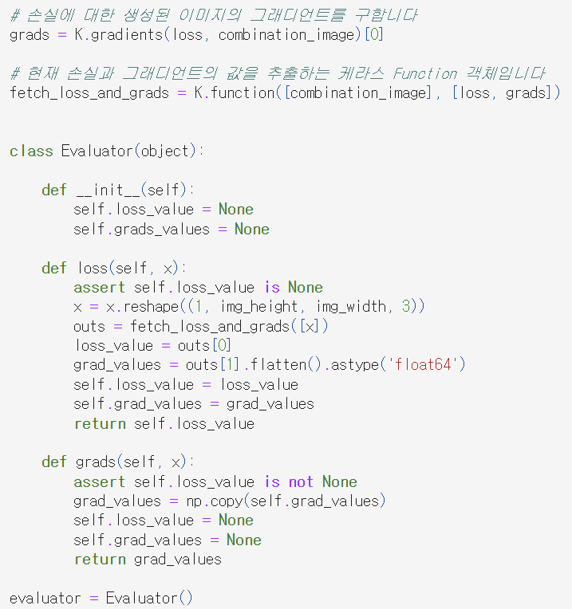
Part 3,
8.3.3
경사 하강법 단계 설정
L-BFGS 알고리즘 사용
함수로 전달
손실 함수 값과 그래디언트 값을 별개의 함수로 전달
1차원 벡터 처리
이 함수는 3D 이미지 배열이 아니라 1차원 벡터만 처리

Slide 17
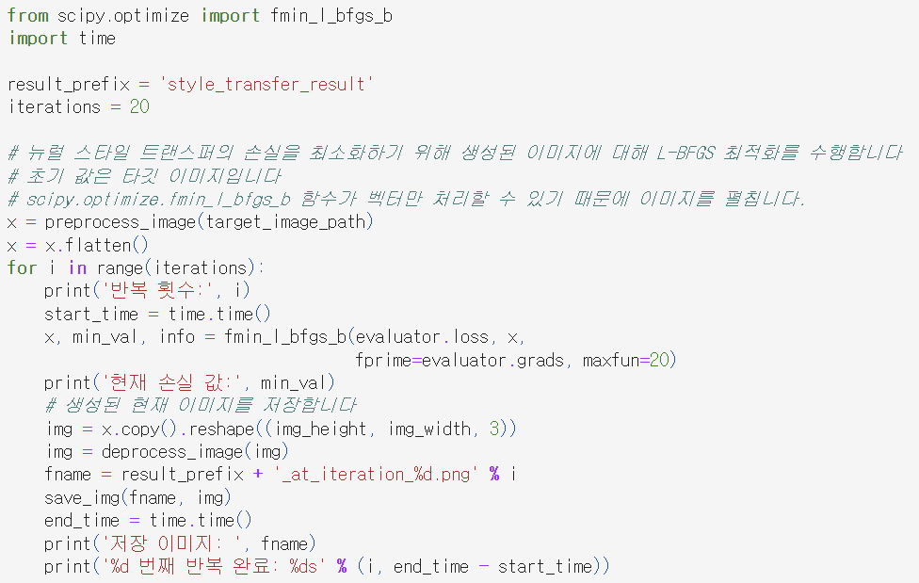
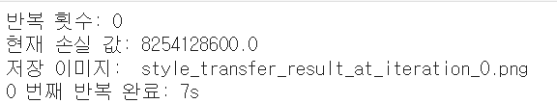
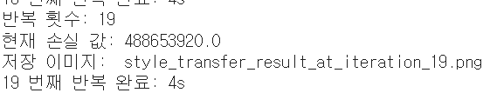
경사 하강법 단계 수행

Slide 18
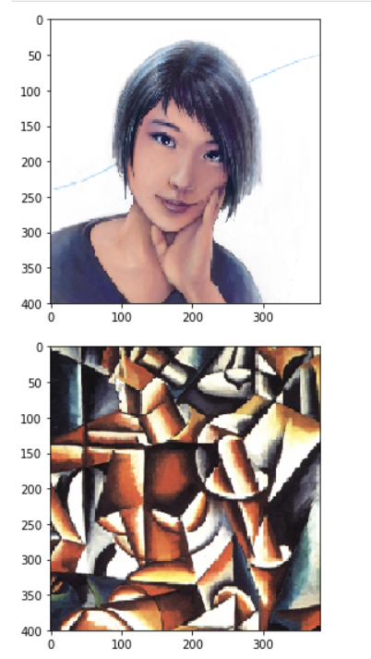
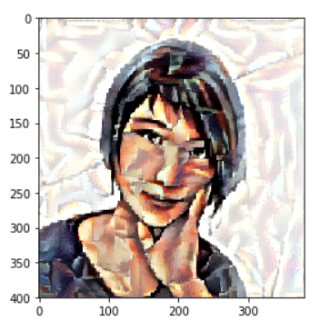
결과 샘플

Slide 19
8.4 변이형 오토인코더를 사용한 이미지 생성
1
이미지의 잠재 공간에서 샘플링하기
2
이미지 변형을 위한 개념 벡터
3
변이형 오토인코더

Slide 20
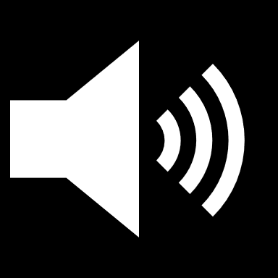
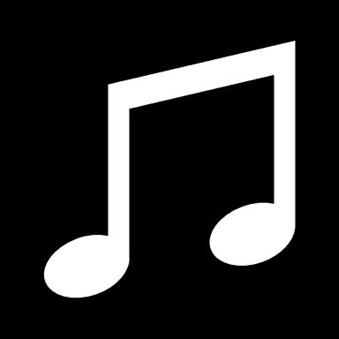
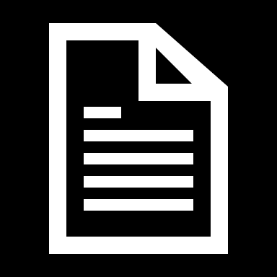
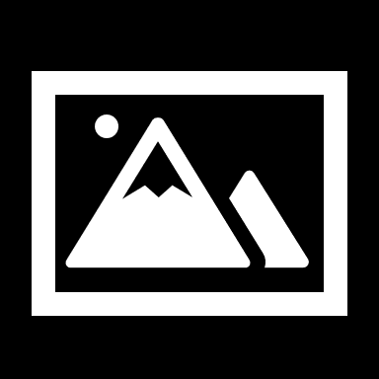
Part 0,
8.4 변이형 오토인코더를 사용한 이미지 생성
이미지의 잠재 공간
변이형 오토인코더(VAE)
샘플링
주요기법
새로운 이미지
기존 이미지 변형
적대적 생성 네트워크(GAN)
소리
음악
텍스트
사진

Slide 21
이미지의 잠재 공간에서
샘플링하기
Part 1,

Slide 22
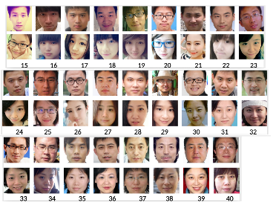

Part 1,
8.4.1 이미지의 잠재 공간에서 샘플링하기
훈련 데이터
?
학습 과정
생성자(GAN)/
디코더(VAE)
잠재 공간의 한 벡터
이미지의 잠재 공간
(벡터 공간)
합성 이미지

Slide 23
이미지 변형을 위한
개념 벡터
Part 2,

Slide 24
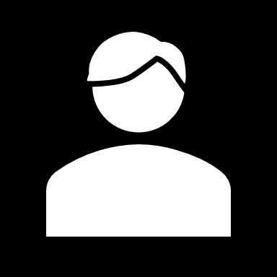
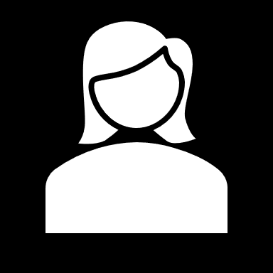

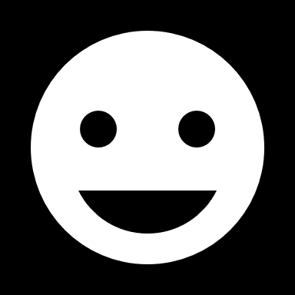

Part 2,
8.4.2 이미지 변형을 위한 개념 벡터
개념 벡터
z
z
남자
여자
s
z
s
얼굴 이미지의 잠재 공간
(벡터 공간)
안경 X
안경 O

Slide 25
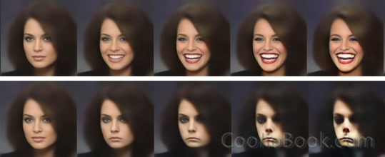
Part 2,
8.4.2 이미지 변형을 위한 개념 벡터
웃음 벡터
VAE 사용
→ 유명 인사의 얼굴 데이터셋에서 훈련

Slide 26
변이형 오토인코더
Part 3,

Slide 27
Part 2,
8.4.3 변이형 오토인코더
변이형 오토인코더
오토인코더
생성 모델의 한 종류
개념 벡터를 사용
이미지 변형
오토인코더의 최신 버전
입력을 저차원 잠재 공간으로 인코딩 한 후
디코딩하여 복원하는 네트워크

Slide 28
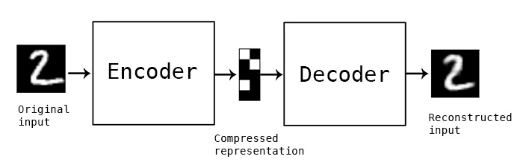
Part 2,
8.4.3 변이형 오토인코더
오토인코더
원본 입력 재구성
유용 X
구조화가 잘된 잠재공간 X
뛰어난 압축 X
원본 입력
재구성된 입력
압축된 표현

Slide 29
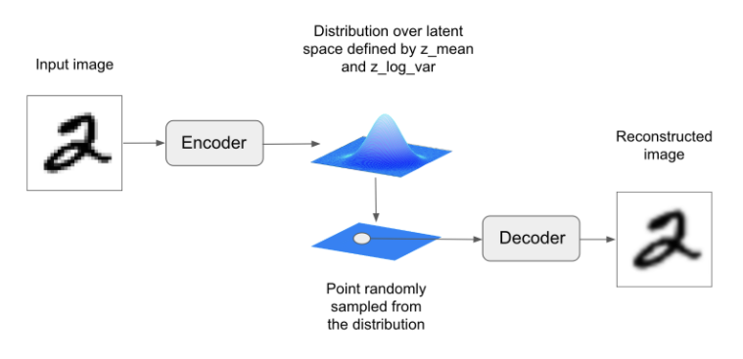
Part 2,
8.4.3 변이형 오토인코더
변이형 오토인코더(VAE)
Z_mean과 z_log_var로 정의된 잠재 공간의 분포
입력 이미지
안정성 향상
의미 있는 표현 인코딩
재구성된 이미지
이 분포에서 무작위로 샘플링된 포인트

Slide 30
Part 2,
8.4.3 변이형 오토인코더
변이형 오토인코더(VAE)
재구성 손실
규제 손실
디코딩된 샘플이 원본 입력과 동일하도록 만듦
잠재 공간 잘 형성
훈련 데이터에 과대 적합을 줄임

Slide 31
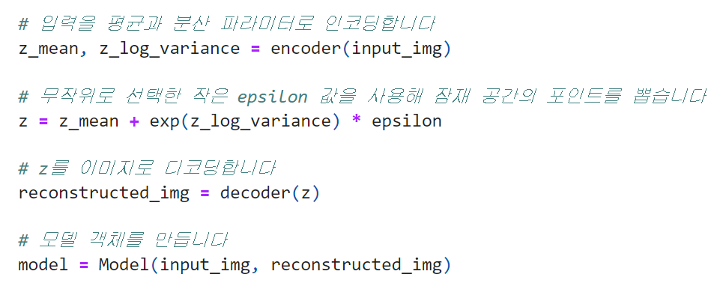
Part 2,
8.4.3 변이형 오토인코더
변이형 오토인코더(VAE)

Slide 32
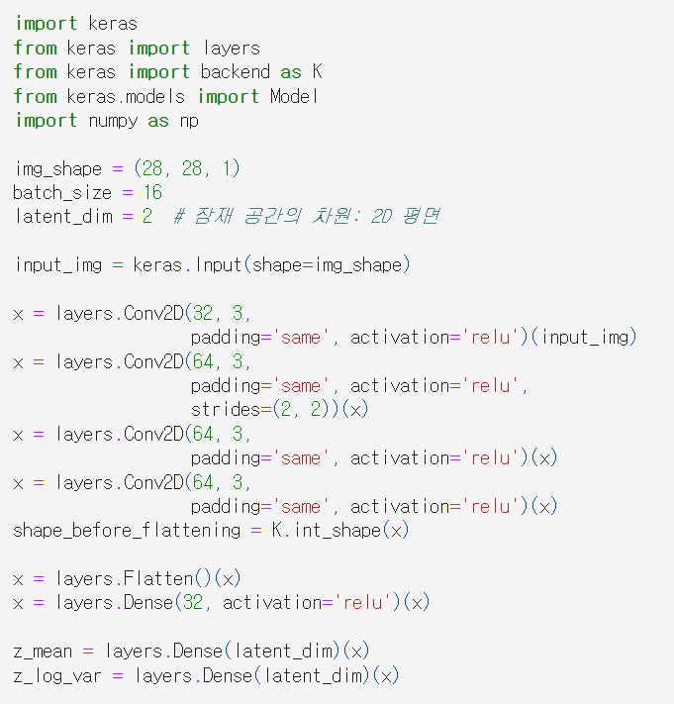
Part 2,
8.4.3 변이형 오토인코더
이미지를 잠재 공간상 확률 분포 파라미터로 매핑하는 인코더 네트워크

Slide 33
Part 2,
8.4.3 변이형 오토인코더
Z_mean과 z_log_var로 정의된 잠재 공간의 분포
입력 이미지
재구성된 이미지
이 분포에서 무작위로 샘플링된 포인트

Slide 34
Part 2,
8.4.3 변이형 오토인코더
이미지를 잠재 공간상 확률 분포 파라미터로 매핑하는 인코더 네트워크

Slide 35
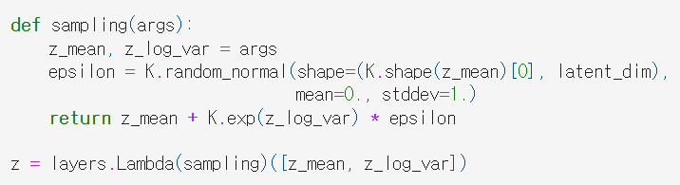
Part 2,
8.4.3 변이형 오토인코더
Z_mean과 z_log_var를 사용
잠재 공간 포인트 z 생성

Slide 36
Part 2,
8.4.3 변이형 오토인코더
Z_mean과 z_log_var로 정의된 잠재 공간의 분포
입력 이미지
재구성된 이미지
이 분포에서 무작위로 샘플링된 포인트

Slide 37
Part 2,
8.4.3 변이형 오토인코더
Lambda층

Slide 38
Part 2,
8.4.3 변이형 오토인코더
Z_mean과 z_log_var로 정의된 잠재 공간의 분포
입력 이미지
재구성된 이미지
이 분포에서 무작위로 샘플링된 포인트

Slide 39
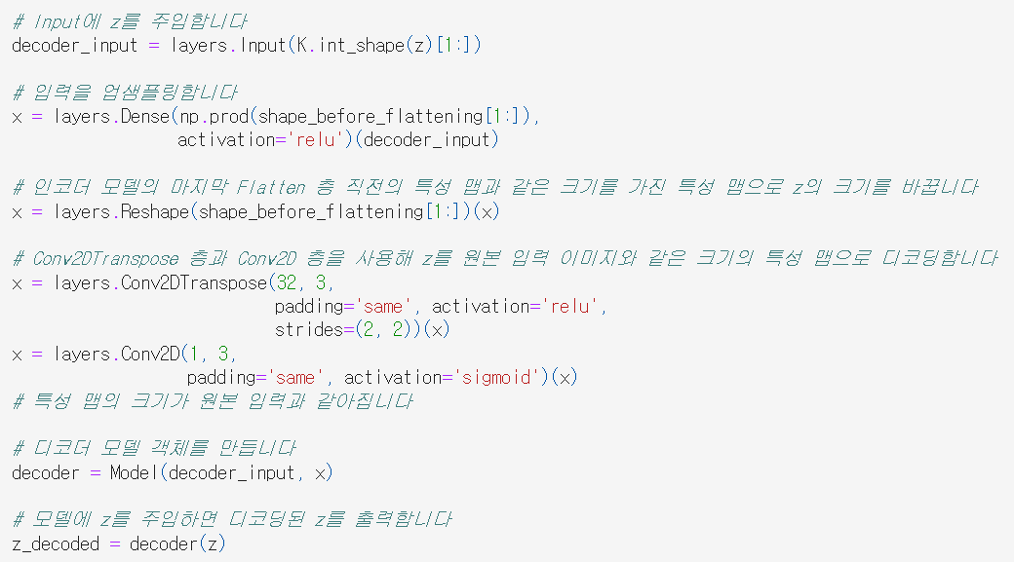
Part 2,
8.4.3 변이형 오토인코더
디코더 구현

Slide 40
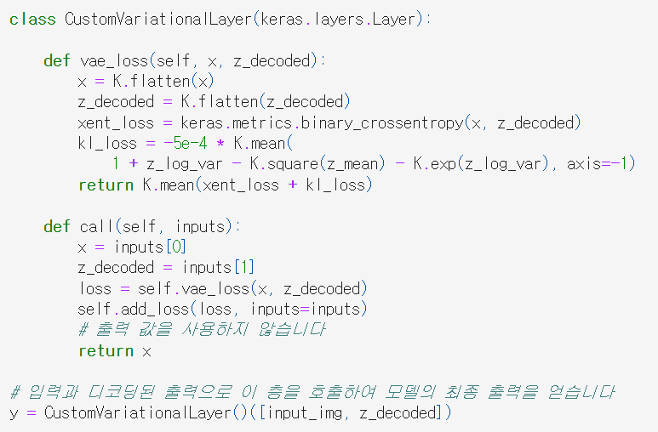
Part 2,
8.4.3 변이형 오토인코더
VAE 손실을 계산하기 위해 직접 만든 층
Loss(y_true, y_pred)
Add_loss 내장 메서드

Slide 41
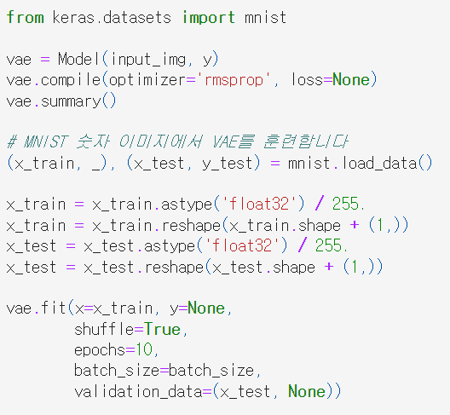
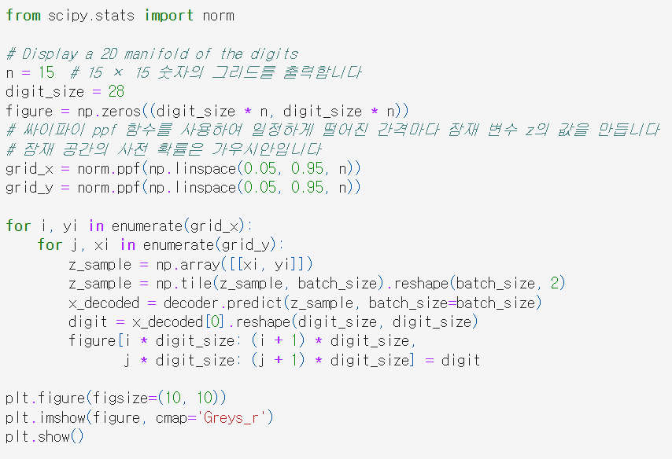
Part 2,
8.4.3 변이형 오토인코더
VAE 훈련하기
2D 잠재 공간에서 포인트 그리드를 샘플링하여 이미지로 디코딩

Slide 42
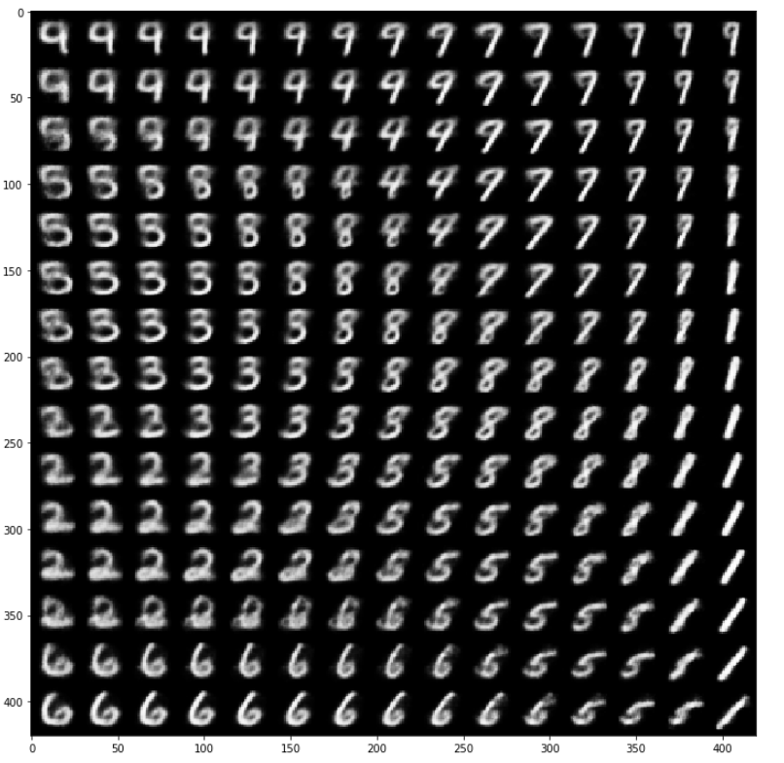
Part 2,
8.4.3 변이형 오토인코더
잠재 공간에서 디코딩된 숫자 그리드
완벽하게 연속된 분포
잠재 공간의 한 경로를 따라서 한 숫자가 다른 숫자로 자연스럽게 바뀜

